Slide 1
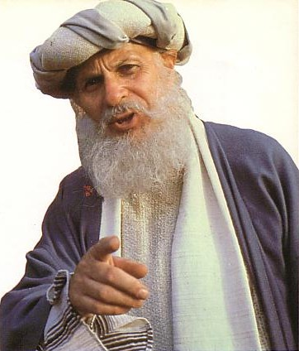
العلاقات الفعالة ما بين الراعي وخدَّام الكنيسة/لجنة الكنيسة
كيفية بناء علاقاتٍ صحِّيَّةٍ ما بين الراعي وخدَّام الكنيسة/لجنة الكنيسة
إعداد د. سكوت وودل
جرى تحميل المادَّة بواسطة د. ريك غريفيث * مؤسَّسة الدراسات اللاهوتيَّة الأردنيَّة
يمكن تنزيل جميع الملفات بلغاتٍ كثيرةٍ مجَّانًا من الموقع الإلكترونيّ:
BibleStudyDownloads.org

Slide 2
العلاقات الفعالة ما بين الراعي وخدَّام الكنيسة/لجنة الكنيسة
1. اصرفوا وقتًا في التأمُّل في كلمة الله في كل اجتماع
2. اصرفوا وقتًا في الصلاة معًا في كل اجتماع
3. اصرفوا وقتًا في الشركة الروحية في كل اجتماع

Slide 3
العلاقات الفعالة ما بين الراعي وخدَّام الكنيسة/لجنة الكنيسة
4. اخدموا معًا قدْرَ ما تستطيعون
5. واجِهوا الأمور الصعبة معًا

Slide 4
احرصْ على بناء العلاقات استراتيجيًّا
1. افهمْ سُلْطَتك بصفتك قائد لجنة الكنيسة
2. حافِظْ على أعضاء لجنة كنيستك مُركِّزين على المسائل المهمة للكنيسة
3. اعرفْ أعضاء لجنة كنيستك جيِّدًا

Slide 5
احرصْ على بناء العلاقات استراتيجيًّا
4. درِّبْ أعضاء لجنة كنيستك على المهارات الأساسية
5. احرصْ على تطوير أعضاء جُدُد في لجنة كنيستك
6. اعملْ على تقييم أعضاء لجنة كنيستك على أساسٍ ثابت
7. اعملْ على ترتيب المؤتمرات والخلوات الروحية بصورة منتظمة

Slide 6
العلاقات الشخصية ما بين الراعي وأعضاء لجنة الكنيسة
1. اصرفْ وقتًا مع كل عضو في لجنة الكنيسة
2. احرصْ على أن تكون الحاجات الشخصية والروحية لأعضاء لجنة كنيستك هي الأولوية القصوى لديك
3. اقتربْ من أولئك الذين كثيرًا ما يعارضونك
4. كُنْ منفتحًا وواضحًا بشأن خُططك وجدول أعمالك

Slide 7
Black

Slide 8
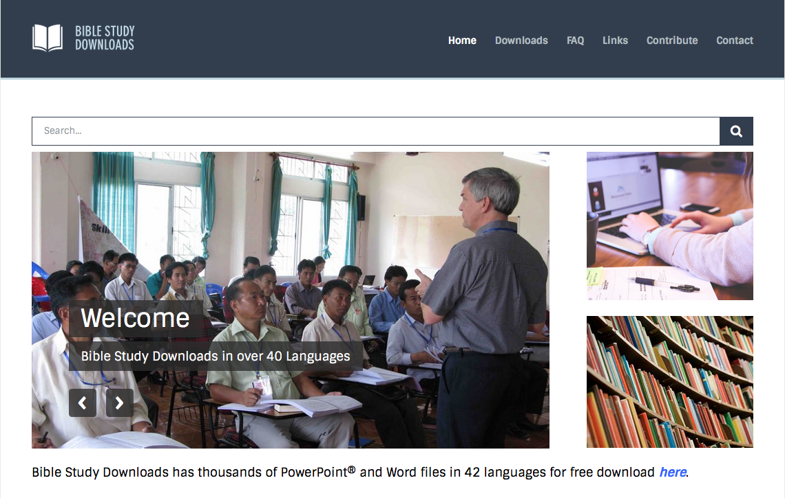
احصلْ على هذا العرض التقديمي مجانًا!
رابط "ديناميَّات الكنيسة" الإلكتروني على: BibleStudyDownloads.org
https://biblestudydownloads.org/resource/church-dynamics/
Notes:
ديناميات الكنيسة (القرص المدمج CD)

